Slide 1

Réunion des présidents
Challes les eaux,
Le mardi 15 septembre 2026.
Notes:
Présents
LPM : Nicolas, Matthieu, Cédric, Jean-David.
LVB : Romain.
BAB : Luc, Marjorie.
BACC : Laurene, Quentin.
SPAB : Patrice.
Ugine : Philippe.
BCM : Maxime.
Val d’Arc : Yoan.
BOC : Isabelle.
BCC : Laurent.
BYC : Hélène, Lydie.
USSG : Laurent, Marjorie.
GSIB : Caroline, Sarah.
CDBS : Alain, Frédéric, Clément.
Excusé
BCT : Anthony.
Échanges transverses :
Difficulté à mobiliser et intégrer de nouveaux bénévoles.
Besoin de créer davantage de temps fédérateurs dans les clubs.
Piste : associer l’AG à un entraînement ou à un événement pour renforcer la participation.
Questionnement sur l’intérêt et l’attractivité de l’AG.

Slide 2



Ordre du jour
#1 Accueil et actualités des clubs
#2 Informations du CDBS
#3 Équipe technique et encadrement
#4 Compétitions et événements départementaux
#5 Développement des pratiques
#6 Coopération entre les clubs
#7 Fonctionnement du réseau des présidents
#8 Questions diverses
Notes:
Pas de notes.

Slide 3
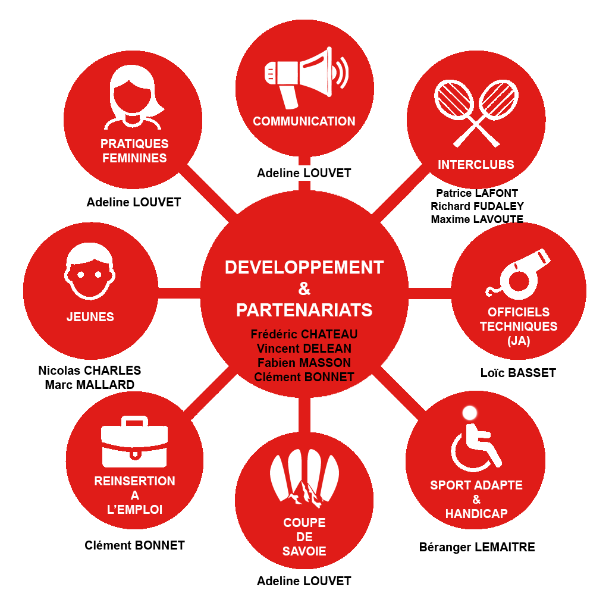
#1 Accueil et actualités des clubs
Tour de table,
Notamment pour les nouveaux
présidents / représentants
Retour de Fred et arrivée de Vincent :
Leurs rôles
Actualités ou points particuliers
des clubs
Notes:
Retour de Frédéric CHÂTEAU (Fred) depuis le 02/09/2026. Il faut le temps que tout se remette en route. Merci pour votre compréhension.
Fred accompagnera Vincent DELEAN sur certaines séances et dans certains clubs.
L’objectif de Vincent est de passer son DEJEPS et renforcer l’encadrement de la conférence EST (Challes jusqu’à Aime, en particulier Albertville). Le rôle de Vincent est exclusivement sur la saison 2026/2027. Son rôle est de mettre en place une stratégie pour créer un poste dans l’un des clubs de la conférence EST lors de la saison 2027/2028. Globalement, 3 clubs pressentis par leur nombre de joueurs : Challes les Eaux, Montmélian, Albertville. Le club qui portera le salarié sera accompagné par le CDBS pour la mise en place / trouver des aides à la création d’emploi / la mise à disposition entre clubs ect.
Besoin d’accompagner davantage les bénévoles dans l’encadrement.
Piste évoquée : constituer une ETD intégrant des bénévoles.

Slide 4
#2 Informations du CDBS
@
Site internet du comité :
Informations disponibles et actualisation
▦
Calendrier départemental
Articulation avec le calendrier de la Ligue
Modalités en cas d’ajout ou de modification d’un tournoi :
i
Information du comité
Au moins un mois en amont
Notes:
L’agenda avec tous les événements liés au CDBS (CJ, RDJ, PPMB, encadrements, stages, …) sont présent dans l’onglet « Agenda CDBS » : https://badminton-savoie.net/. Merci de communiquer à Marc Mallard d’éventuelles modifications sur la gouvernance des clubs https://badminton-savoie.net/clubs
Les AG d’une manière générale : difficulté à mobiliser autour d’une AG seule.
Piste : associer l’AG à un entraînement ou à un événement badminton.

Slide 5
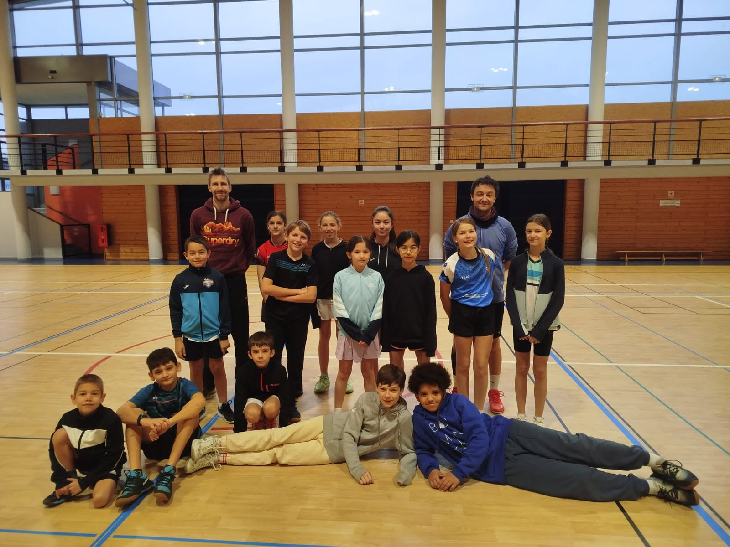
#3 Équipe technique et encadrement
Fonctionnement de la
Conférence Est
Organisation des salariés
dans l’ETD
Évolution des tarifs
d’encadrement
Notes:
Fonctionnement de la Conférence Est :
Sujet évoqué plus tôt.
Organisation des salariés dans l’ETD :
A valider par les clubs (en dehors de cette réunion) avec Fred.
Globalement, souhait de se réunir plus régulièrement.
Évolution des tarifs d’encadrement
Interne (pour les clubs 73) : augmentation de 2€. 35 € à 37 €
Externe (ESAT, sport adapté, …) : augmentation de 2€. 38 € à 40 €

Slide 6
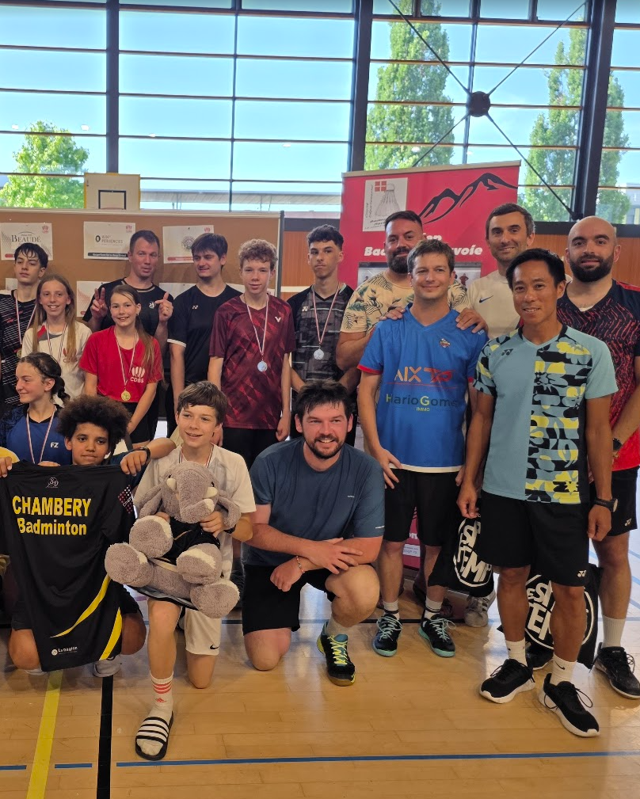
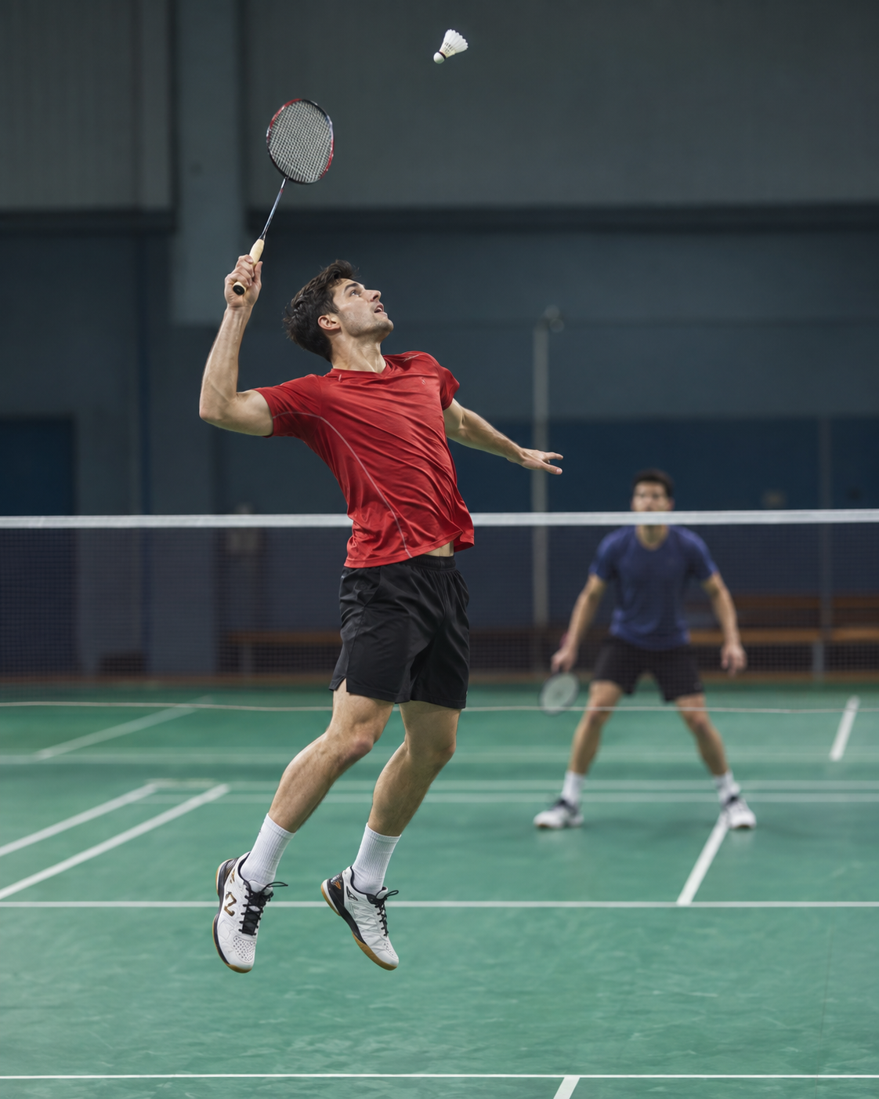
#4 Compétitions et événements
départementaux
Interclubs :
fonctionnement et points d’attention
pour la saison
Coupe de Savoie :
appel à candidature
pour l’organisation
Assemblée générale du CDBS
Notes:
Interclubs :
30 septembre, date limite pour communiquer à Patrice le nombre d’équipe par club. Désistement d’une équipe (BCT) dans la PR2.
Information post réunion : USSG également. Mutualisation des PR1 et PR2 validées par les clubs.
ICF en janvier.
ICV d’avril à juin.
Coupe de Savoie :
Réception et buvette par Aix à confirmer.
Inscription par CDBS.
Dates à bloquer : 19 et 20 juin 2027
AG du CDBS :
Organisation par Montmélian suivi d’une partie de badminton au KOTINOS. À confirmer
Salle : François Mitterrand à Montmélian
Date à bloquer : 4 juin 2027
Horaires : 18h30

Slide 7
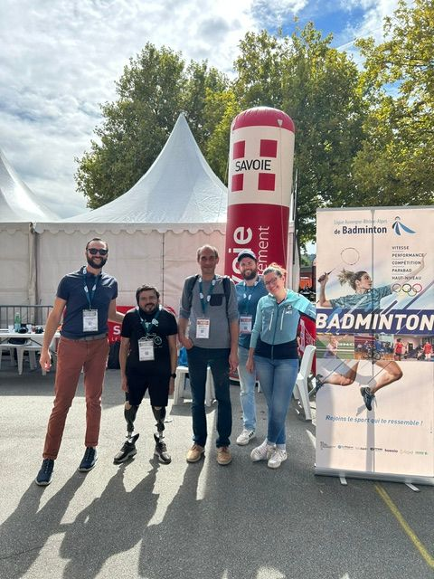
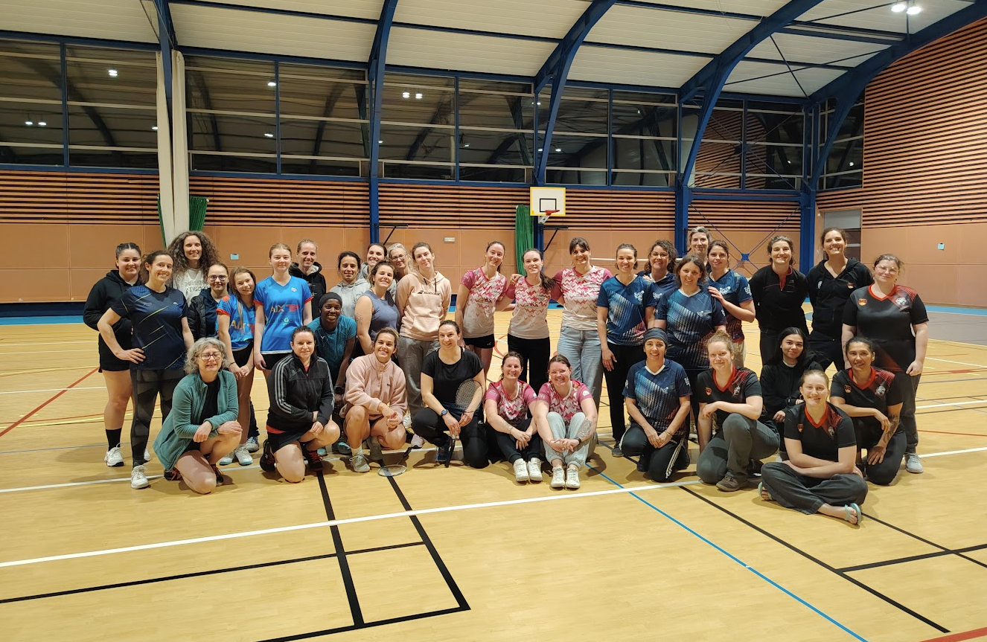
#5 Développement des pratiques
Parabadminton :
Pratique féminine :
Etat des lieux et pistes
de développement
Constats, besoins
Notes:
Handicap / Parabadminton
Isabelle et Romain : dynamique engagée autour du handicap, notamment de la surdité.
Laurent : pas d’événement spécifique actuellement, faute de bénévoles disponibles.
CDBS : des évènements pourront être organiser dans l’année. En fonction des projets, les clubs seront informés des initiatives.
Pratique féminine
Nécessité d’avoir des ambassadrices (& ambassadeurs) dans vos clubs.
Les ICF commenceront en début d’année 2027.
La nouvelle référente de la pratique féminine est Adeline LOUVET.

Slide 8

#6 Coopération entre les clubs
Quelles pratiques ou ressources pourrions-nous
davantage mutualiser entre clubs ?
Quels sujets auraient intérêt à être travaillés
collectivement plutôt que club par club ?
Besoin et utilité d’un calendrier départemental
consolidé des tournois ?
Notes:
Intérêt pour une mutualisation de certains matériels.
Exemples : ordinateurs, tablettes, sono, scoreurs, machine à hot-dogs.
À identifier : matériels disponibles dans les clubs et modalités de prêt.
Poursuivre la réflexion sur les sujets pouvant être traités collectivement.

Slide 9
#7 Fonctionnement du réseau des présidents
↻
↔
Quel format privilégier :
visioconférence, présentiel
ou alternance ?
Quelle fréquence pour
les réunions des présidents ?
Intérêt d’inviter ponctuellement
les présidents de clubs
à un CA du CDBS
?
Quels sujets souhaitez-vous
voir traités lors des
prochaines rencontres ?
Notes:
Organiser des visioconférences lorsqu’un sujet précis nécessite un échange entre présidents.
Lorsqu’un sujet de CA concerne directement un club, inviter son président ou un représentant.
Prévoir un CA du CDBS ouvert aux présidents en février 2027 (sujets coupe de Savoie, ICF, ICV, … seront d’actualités).
Prévoir une réunion des présidents de la Conférence Est en janvier ou février.
Privilégier des rencontres avec un objectif ou un sujet concret plutôt qu’une fréquence de réunion systématique.

Slide 10
#7 Questions diverses
Notes:
Pas d’autres sujets abordés.

